Slide 1
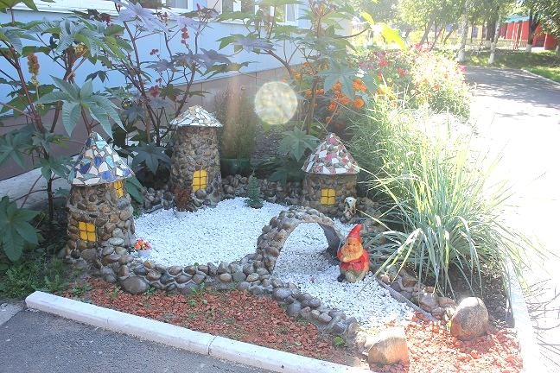
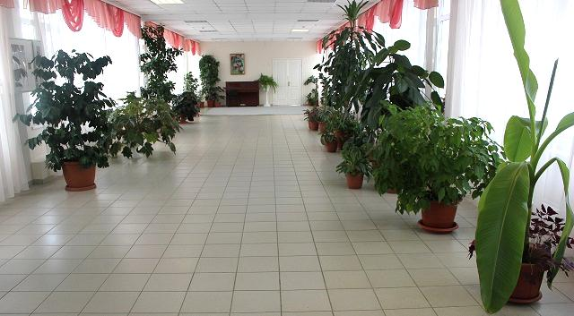
Экологическая психология
Педагоги-психологи
МБДОУ г. Иркутска детский сад № 63
Кобзова Елена Александровна
Протасова Виктория Викторовна

Slide 2
Что такое экологическая психология?
Экологическая психология (экопсихология) – от греч. oikos – окружение, среда, psyche – душа, logoc – наука, учение) – наука, изучающая характер и особенности психологических воздействий на человека со стороны природного, социального и антропогенного окружения, связанных с этим переживаний, внутренних состояний человека и общества.

Slide 3
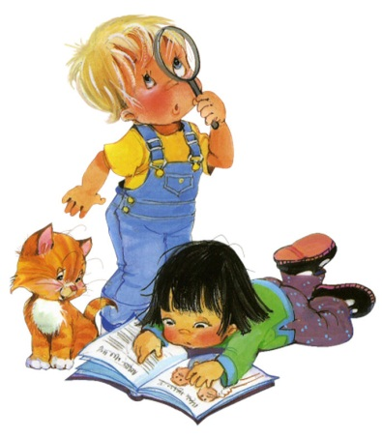
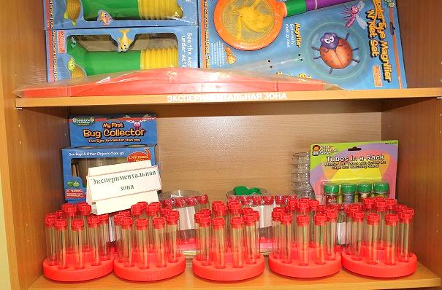
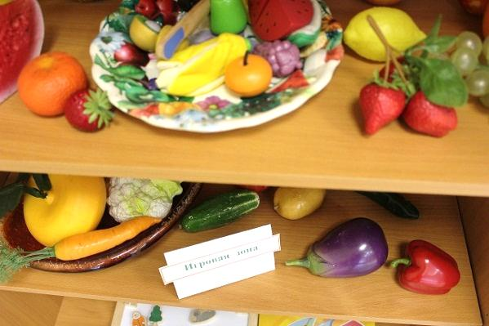
Причины роста интереса к экопсихологии.
Экологическая
Научно-психологическая
Практическая
Образовательная

Slide 4
Литература:
Горомыко В.А. «Игровые формы педагогической коррекции экологического сознания дошкольников»
Дерябо С.Д. «Субъективное отношение к природе детей дошкольного и младшего школьного возраста»
Дерябо С.Д, Ясвин В.А. «Методики диагностики и коррекции отношения к природе»
Ивошина Т.Г. «Экопсихологический подход к организации образовательной среды»
Макарова Л.М. «Формирование экологического сознания у детей в условиях дошкольного образовательного учреждения»
И др.

Slide 5
Экологическое сознание
Структура экологического сознания | Сформированное экологическое сознание | Несформированное экологическое сознание
Объем сознание | Большой объем представлений об объектах природы | Небольшой объем представлений об объектах природы
Отношение к природе | Экоцентрическое (непрагматическое) | Антропоцентрическое (прагматическое)
Преобладающие психологические механизмы восприятия природных объектов | Эмпатия, Идентификация, Субъектификация, Рефлексия | Эгоцентризм, Рационализм

Slide 6
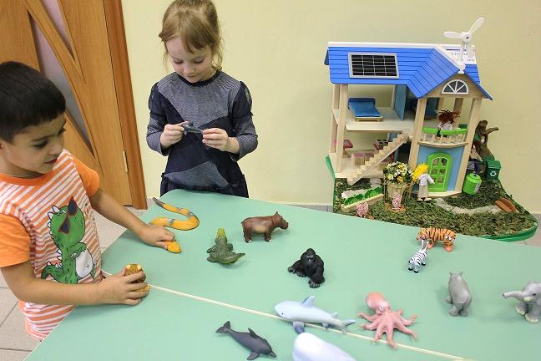
Модель формирования экологического сознания детей в МБДОУ №63
Создание эколого-социально-образовательной среды
Использование психолого-педагогических методов формирования и коррекции экологического сознания
Занятия по экологической психологии с включенным тренингом

Slide 7
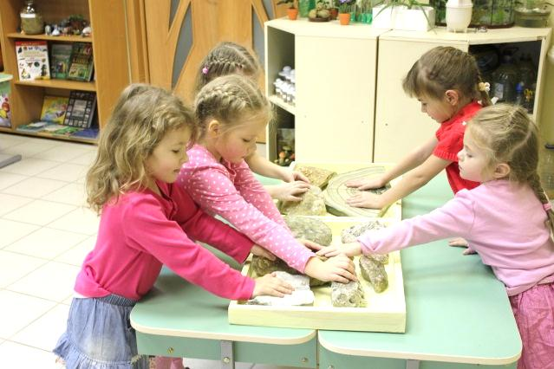
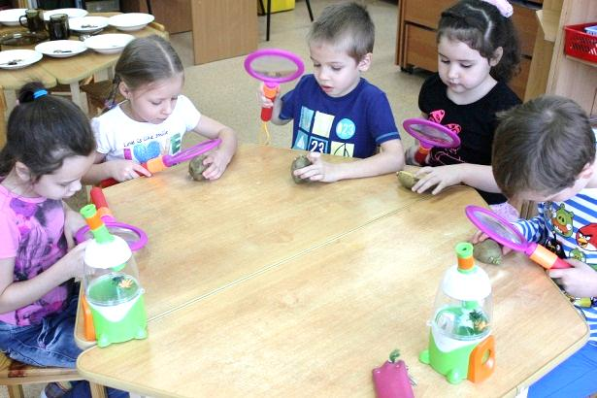
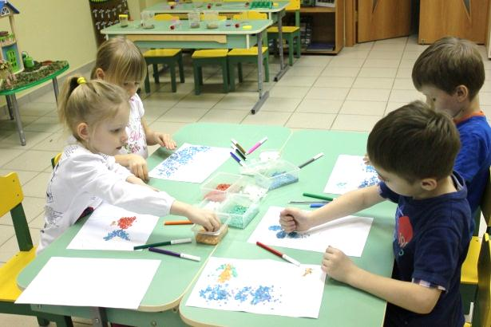
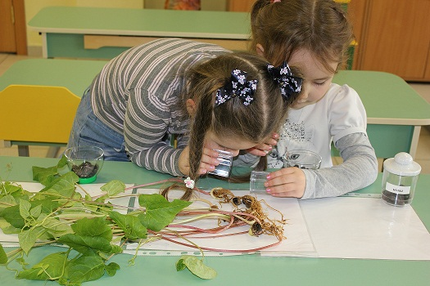
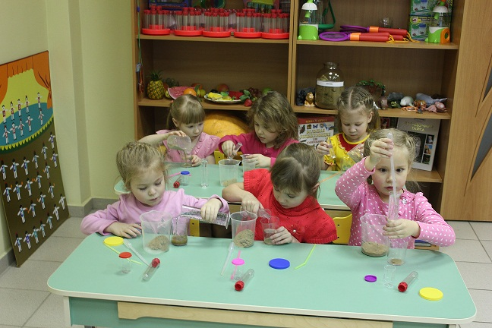
Структура эколого-социально-образовательной среды МБДОУ №63
Формационный компонент среды

Slide 8
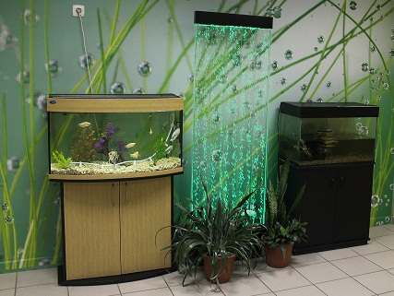
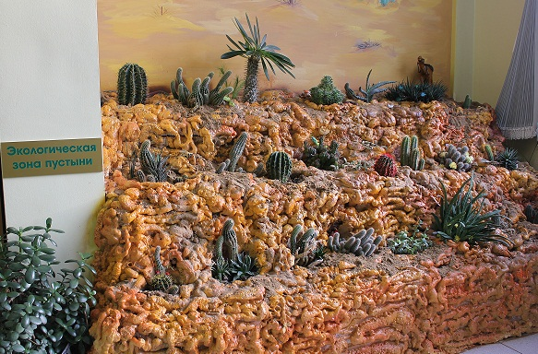
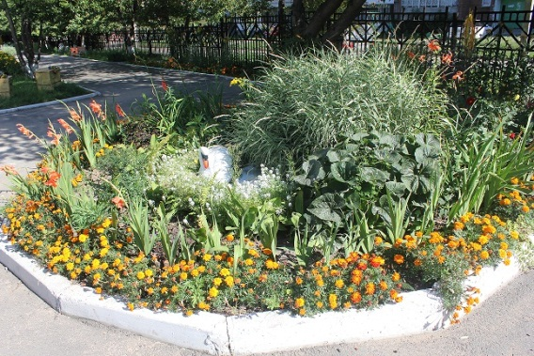
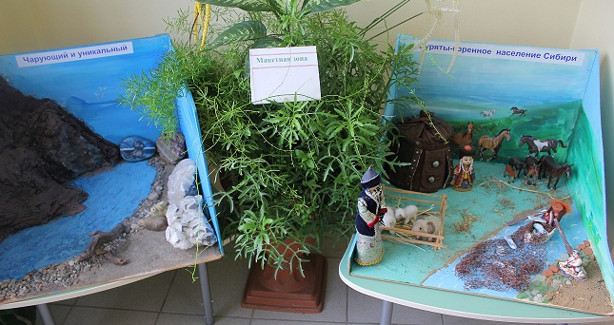
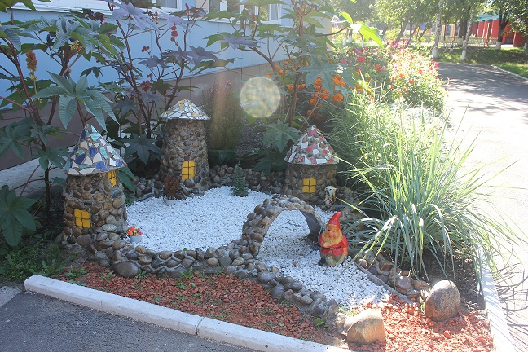
Структура эколого-социально-образовательной среды МБДОУ №63
Физический компонент среды

Slide 9
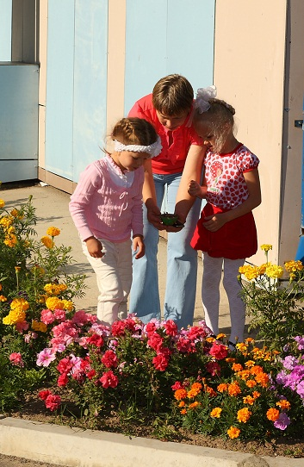
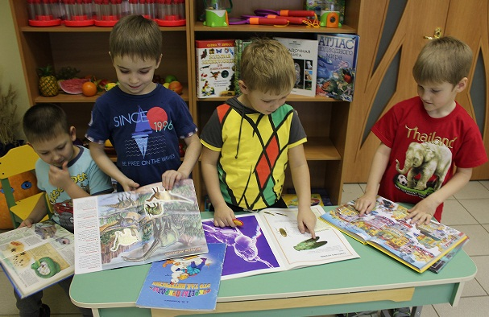
Структура эколого-социально-образовательной среды МБДОУ №63
Социальный компонент среды

Slide 10
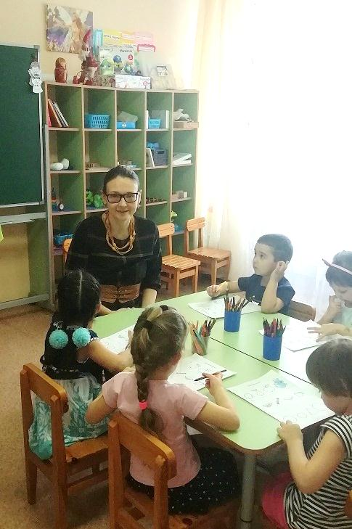
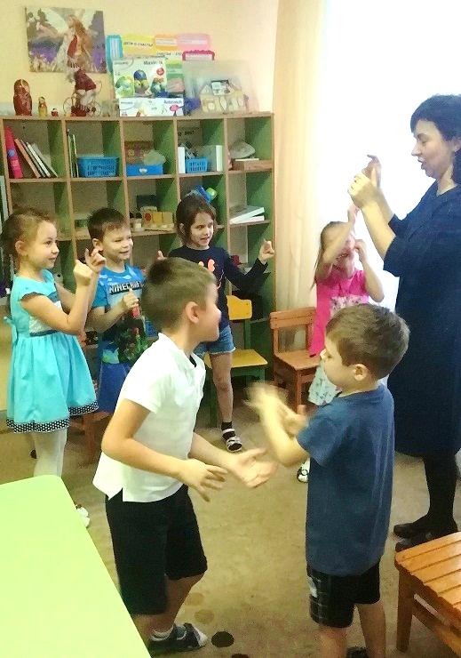
Эколого-психологический тренинг для детей дошкольного возраста. Автор: Лидия Михайловна Макарова

Slide 11
Задачи эколого-психологического тренинга
Коррекция , формирование и развитие экологических установок личности
Коррекция целей взаимодействия с природными объектами
Обучение умениям и навыкам такого взаимодействия
Развитие перцептивных возможностей человека при его контактах с природой
Расширение индивидуального
экологического пространства.

Slide 12
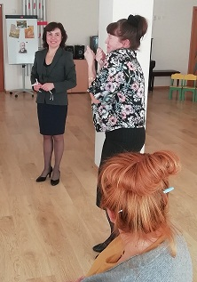
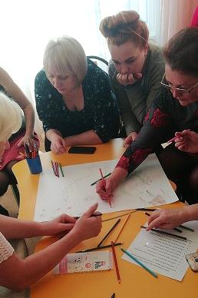
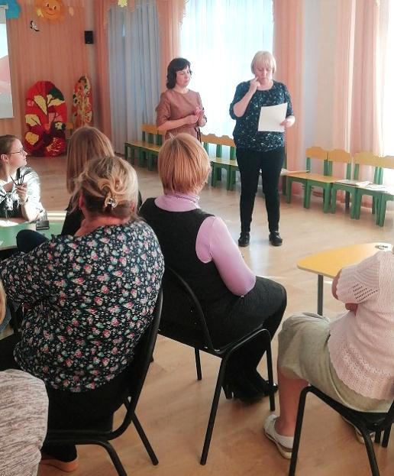
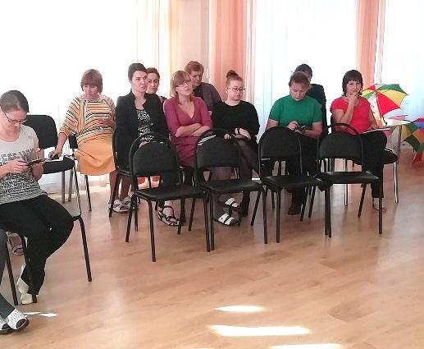
Мастер-классы для педагогов МБДОУ №63

Slide 13
Методы диагностики экологического сознания дошкольников и их родителей
Тест «Мировосприятие дошкольника», автор Л.М. Макарова
Вербальная ассоциативная методика «ЭЗОП», авторы: В. А. Ясвин, С. Д. Дерябо
Анкеты для родителей детей (5-7 лет) на выявление их участия в экологическом воспитании Л.М. Макарова

Slide 14
Результаты диагностики теста «Мировосприятия дошкольника»
Этапы диагностики | Когнитивные аспекты мировосприятия | Субъективное отношение к природе
2018-2019 Старшая группа | 4 балла Ниже среднего уровня | 8 баллов средний уровень
2019-2020 Подготовительная группа | 6 баллов средний уровень | 13,5 баллов выше среднего уровня

Slide 15
Результаты диагностики по тесту «ЭЗОП»
Доминирующая установка в отношении природы

Slide 16
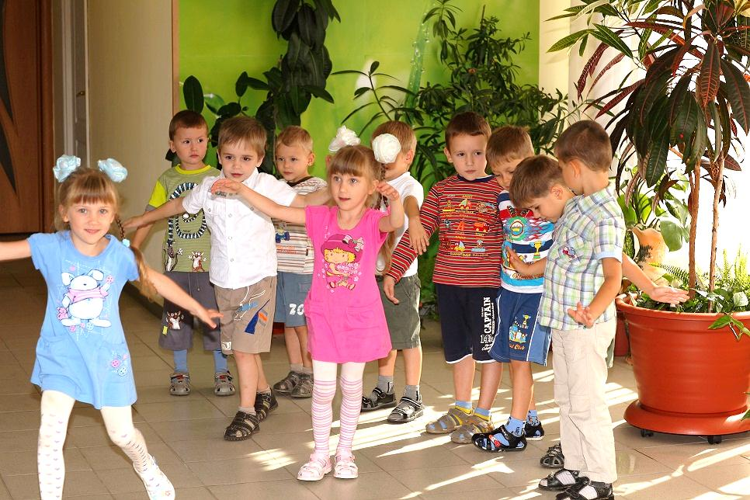
Спасибо за внимание!

